Slide 1
Chi sono i tuoi modelli di riferimento?
Prevenire, Affrontare
Età 11-14, 14-18

Slide 2
Chi sono i tuoi modelli di riferimento?
Durata: 40 minuti
Obiettivi formativi:
I partecipanti impareranno a:
Cogliere le caratteristiche/qualità di modelli di riferimento positivi
Identificare modelli di riferimento nelle comunità locali e online
Capire come questi modelli possano aiutare a prevenire il cyberbullismo
Parole chiave: cyberbullismo, caratteristiche, tratti, qualità, modelli di riferimento, ispirazione, comunità, prevenzione.
Strumento: ‘Modelli di riferimento - Top Trumps’ (slide 8)

Slide 3
Domande chiave
Cos’è un modello di riferimento positivo?
Quali tratti o caratteristiche specifiche li contraddistinguono?
Perchè le persone dovrebbero ispirarsi a loro?
Chi sono i tuoi modelli di riferimento…
…nella tua comunità locale?
…a scuola?
…nella tua community o nei gruppi online di cui fai parte?
Perchè ti ispiri a queste persone?
Cosa potrebbero insegnarci le loro azioni e le loro parole relativamente alla lotta al cyberbullismo?

Slide 4
Cosa rende una persona un modello di riferimento?
Cosa e chi sono i modelli di riferimento?
Quali doti e qualità li contraddistinguono?

Slide 5
Qualità del modello di riferimento
Etica
Si comporta con onestà, secondo saldi principi morali.
Fiducia e Autostima
È consapevole delle sue capacità e ne fa tesoro.
Determinazione
Dimostra impegno, dedizione e tenacia.
Rispetto
Dimostra rispetto per gli altri e generosità, evitando i pregiudizi.
Ottimismo
Trasmette ottimismo e positività, anche in situazioni di difficoltà.

Slide 6
Chi sono i tuoi modelli di riferimento?
Potrebbero essere…
Un adulto di fiducia
Una figura all’interno della scuola
Un membro della tua comunità a cui ti ispiri
Un influencer che promuove messaggi e comportamenti positivi online
Un utente online che segui in particolare

Slide 7
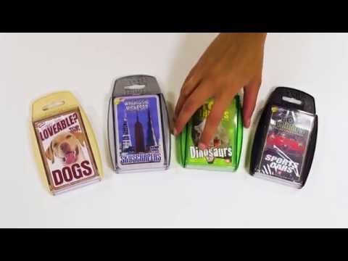
Il gioco - Top Trumps
Top Trumps: come giocare
Qualsiasi numero di persone può giocare a Top Trumps.
Mischiate e poi distribuite un uguale numero di carte a ciascun giocatore.
Il giocatore alla sinistra di colui che ha distribuito le carte inizia leggendo un punteggio dalla sua prima carta. Gli altri giocatori quindi leggono il punteggio della stessa qualità nelle loro carte
Il giocatore con il punteggio di valore migliore o più alto vince e raccoglie le carte degli altri giocatori. Queste vengono messe in fondo alle proprie carte.
Spetta quindi nuovamente al giocatore vincente scegliere la qualità successiva e leggere il relativo punteggio.
Alla fine del gioco vince la persona che ha raccolto tutte le carte.

Slide 8
Modelli di riferimento - Top Trumps
Modello di riferimento
Top Trumps
Cosa può insegnarci questa persona per affrontare al meglio il cyberbullismo?

Slide 9
Ora tocca a te!
Usando le carte “Top Trumps” del gruppo, gioca e scopri cosa puoi imparare dai tuoi modelli di riferimento per contrastare il cyberbullismo!

